Slide 1
ВЫЗОВ ПРОГРАММ
Uses ShellAPI;
Проект: W_EXE

Slide 2
Создавая приложения на Delphi можно включать уже готовые программы. Например Вы создали бухгалтерскую программу и хотелось бы что бы в ней был интегрирован простой калькулятор. Операционная система windows поставляет в готовом виде калькулятор. Рассмотрим как это можно сделать.
Воспользуемся API функцией WinExec.
Она простая и полный вид ее записи такой:
WinExec(lpCmdLine: LPCSTR, uCmdShow: UINT): UINT.
Где:
lpCmdLine - команда командной строки или имя программы.

Slide 3
Если не указан путь исполняемого файла, то поиск файла будет производиться в следующих каталогах:
в том каталоге, где запущено приложение,
в каталоге windows,
в системном каталоге windows,
в каталогах, путь поиска которых прописан командой PATH.
Параметр uCmdShow - задает способ отображения окна запускаемого приложения.
Важные значения uCmdShow:
SW_HIDE — окно скрыто,
SW_ShowMaximized — окно максимально развернуто,
SW_ShowMinimized — окно свернуто,
SW_ShowNormal — вид окна обычный.
Запустив любое приложение оно в последствии будет выполняться, также как и обычно, вне зависимости от запустившего приложения

Slide 4
Функция WinExec возвращает результат, это число, значение которого при удачном выполнении будет больше 31.
Теперь на форму расположим меню и для пункта меню "Калькулятор" напишем такой обработчик:
procedure TForm1.N1Click(Sender: TObject);
begin
WinExec(Pchar('calc.exe'), SW_SHOWNORMAL);
end;
Запустив приложение одним щелчком запускаем нужный калькулятор.

Slide 5
Функция ShellExecute
Функция ShellExecute не только запускает программы, а открывает, редактирует или печатает файл, с учетом зарегистрированного типа, а также открывает указанную папку проводником. Возвращает Handle ссылку на открытое окно.
Используемый модуль ShellAPI. Его нужно не забыть указать в разделе Uses.
Описание:
ShellExecute (hWnd: HWND; Operation: PChar;
FileName: PChar; Parametrs: PChar; Directory: PChar; CmdShow: Integer): HINST;
где: hWnd – Handle родительского окна, в который будут передаваться сообщения запускаемого приложения. Можно указывать Handle-ссылку окна вашего приложения.

Slide 6
Operation – производимая операция. Open – открыть,
print – напечатать, explore – открыть папку.
По умолчанию open, если указать nil.
FileName – имя файла или документа, интернет ссылка,
e-mail адрес.
Parametrs – параметры, передаваемые приложению
в командной строке.
Directory – каталог по умолчанию.
CmdShow – стиль окна. Показывает, в каком состоянии будет отображаться окно при запуске. Подробно рассказано выше.
Вместо параметров Operation, Parametrs и Directory можно ставить nil. Они являются не обязательными параметрами для запуска.
В случае успешного запуска возвращает Handle окна, в случае неудачи возвращает код ошибки меньше или равное 32.

Slide 7
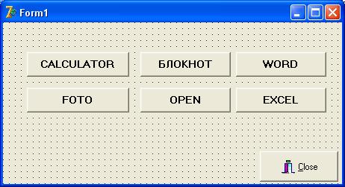
ФОРМА ПРОЕКТА ВЫЗОВОВ ВНЕШНИХ ПРОГРАММ

Slide 8
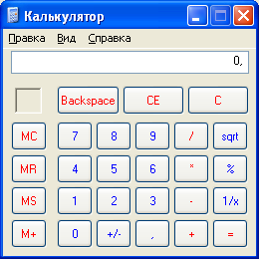
КНОПКА
CALCULATOR
procedure TForm1.Button1Click(Sender: TObject);
begin
WinExec(PChar('calc.exe'),SW_ShowMaximized);
end;
HELP
function WinExec; external kernel32 name 'WinExec';
function WinExec(lpCmdLine: LPCSTR; uCmdShow: UINT): UINT; stdcall;

Slide 9
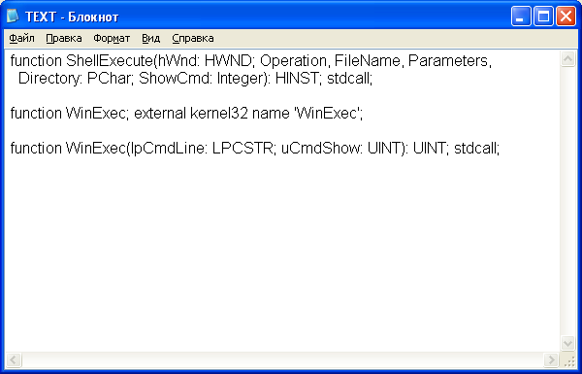
КНОПКА
БЛОКНОТ
procedure TForm1.Button2Click(Sender: TObject);
begin
ShellExecute(Application.MainForm.Handle,nil,PChar('notepad.exe'),
nil,nil,SW_ShowNormal);
end;
function ShellExecute(hWnd: HWND; Operation, FileName, Parameters,
Directory: PChar; ShowCmd: Integer): HINST; stdcall;

Slide 10
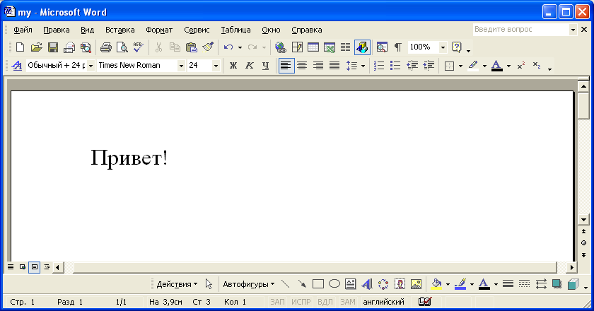
КНОПКА
WORD
procedure TForm1.Button3Click(Sender: TObject);
var st:string;
begin st:=ExtractFilePath(Application.ExeName);
ShellExecute(Application.MainForm.Handle,nil,PChar('my.doc'), nil,
PChar(st), SW_ShowNormal);
end;

Slide 11
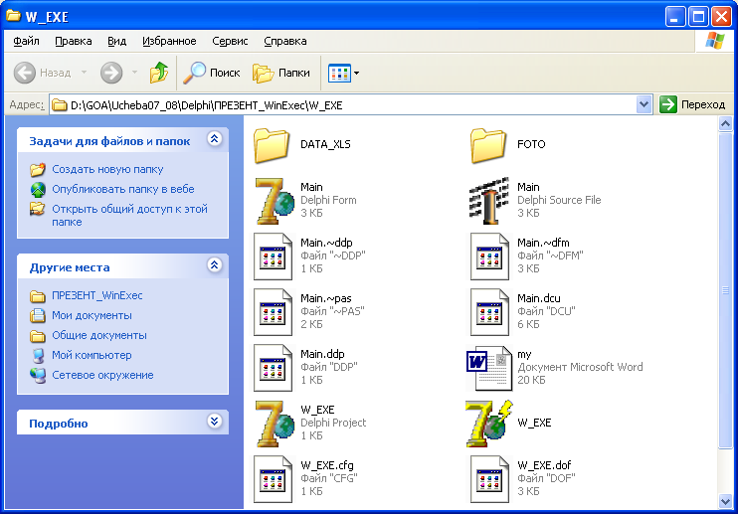
КНОПКА
OPEN
procedure TForm1.Button5Click(Sender: TObject);
var st:string;
begin st:=ExtractFilePath(Application.ExeName);
ShellExecute(Application.MainForm.Handle,nil,nil,PChar(st), nil,
SW_ShowMaximized);
end;

Slide 12
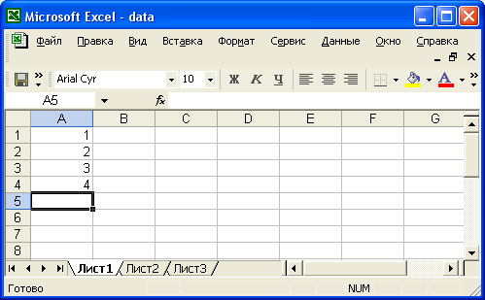
КНОПКА
EXCEL
procedure TForm1.Button6Click(Sender: TObject);
var s1,s2:string;
begin
s1:='data.xls' ;
s2:=ExtractFilePath(Application.ExeName)+'DATA_XLS\';
ShellExecute(Application.MainForm.Handle,PChar('open'),PChar(s1),
nil,PChar(s2),SW_ShowNormal);
end;

Slide 13
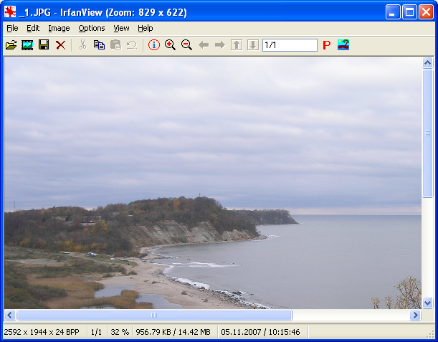
КНОПКА
FOTO
procedure TForm1.Button4Click(Sender: TObject);
var st:string;
begin (* st:=ExtractFilePath(Application.ExeName)+'FOTO\';
ShellExecute(Application.MainForm.Handle,nil,PChar('_1.jpg'), nil,
PChar(st), SW_ShowMaximized); *)
st:='C:\Program Files\IrfanView\i_view32.exe';
WinExec(PChar(st),SW_ShowMaximized);
end;

Slide 14
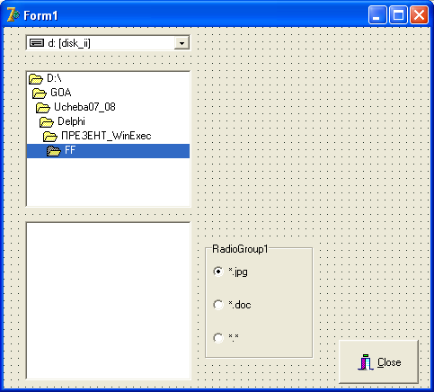
ФОРМА ПРОЕКТА ВЫЗОВА ПРОГРАММ ПО РАСШИРЕНИЮ ФАЙЛА

Slide 15
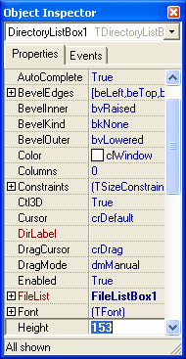
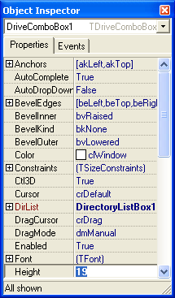
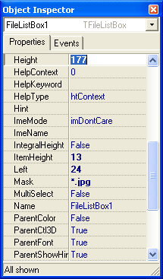
СВОЙСТВА КОМПОНЕНТ ПРОЕКТА

Slide 16
ОБРАБОТЧИКИ СОБЫТИЙ КОМПОНЕНТ
procedure TForm1.FileListBox1Click(Sender: TObject);
var sras,st,sDir,sName:string;
begin
st:=FileListBox1.FileName;
sras :=ExtractFileExt(st);
sName:= ExtractFileName(st);
sDir:= ExtractFileDir(st);
ShellExecute(Application.MainForm.Handle,nil,PChar(sName), nil,
PChar(sDir), SW_ShowMaximized);
end;
procedure TForm1.RadioGroup1Click(Sender: TObject);
begin
Case RadioGroup1.ItemIndex of
0:FileListBox1.Mask:= '*.jpg';
1:FileListBox1.Mask:= '*.doc';
2:FileListBox1.Mask:= '*.*';
end;//case
FileListBox1.Refresh;
end;
ВЫЗОВ

Slide 17
Вызов и работа с программой
«Триангуляция планарного графа»
http://www.cs.cmu.edu/quake~/triangle.html

Slide 18
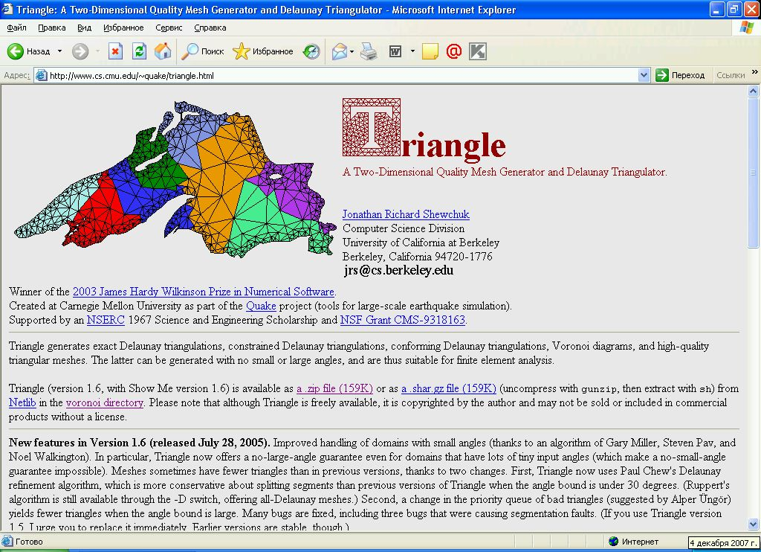
Адрес: www.cs.cmu.edu/~quake/triangle.html
Delaunay?
Tools for large-scale earthquake simulation

Slide 19
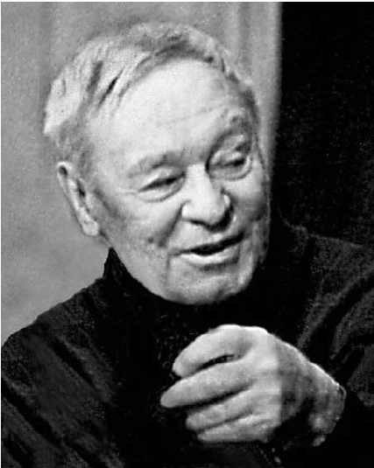
Б.Н. Делоне
Первый зав.кафедрой высшей математики МФТИ (1946г.)
Член-корр. АН СССР

Slide 20
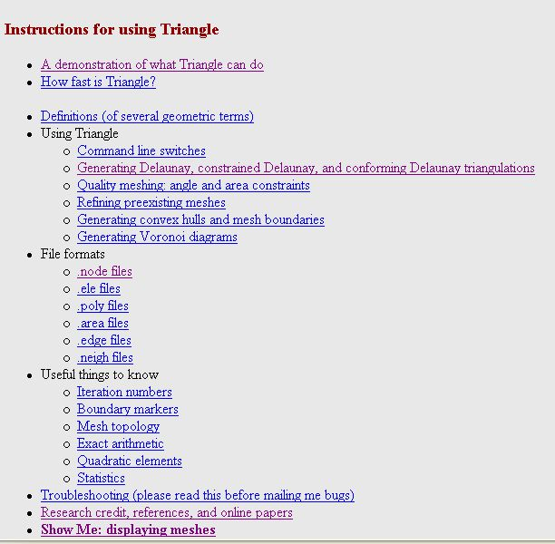
ПУНКТЫ САЙТА

Slide 21
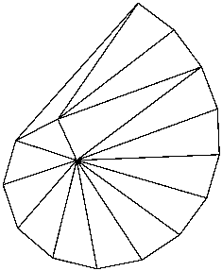

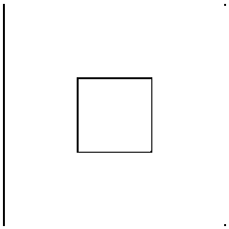
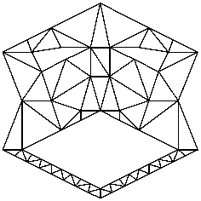
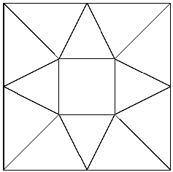
ПРИМЕРЫ ТРИАНГУЛЯЦИИ ИЗ САЙТА

Slide 22
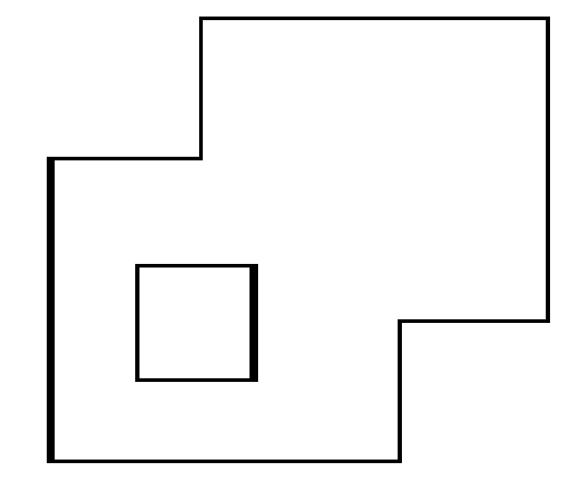
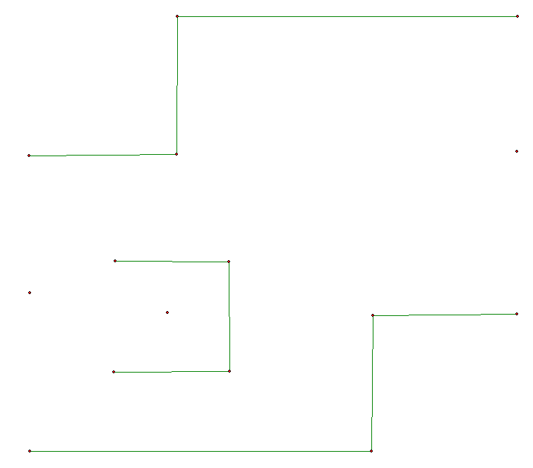
НАШИ ЗАДАЧИ
Проект: WWW_MKE
СХЕМА ОБЛАСТИ
ГРАФ ОБЛАСТИ

Slide 23
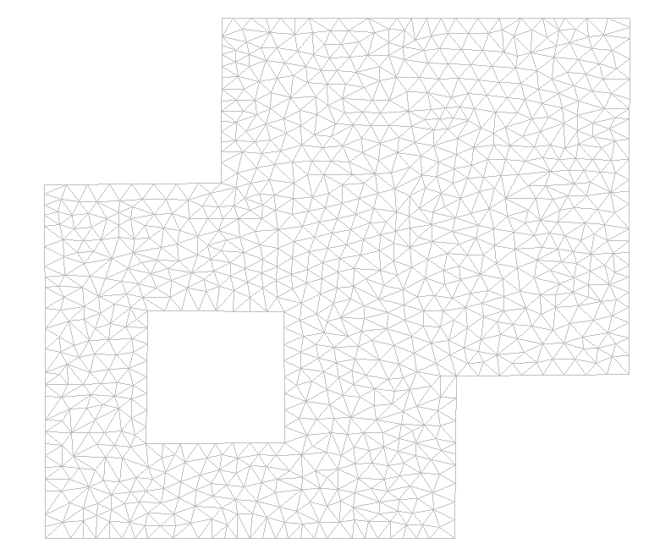
ТРИАНГУЛЯЦИЯ ОБЛАСТИ

Slide 24
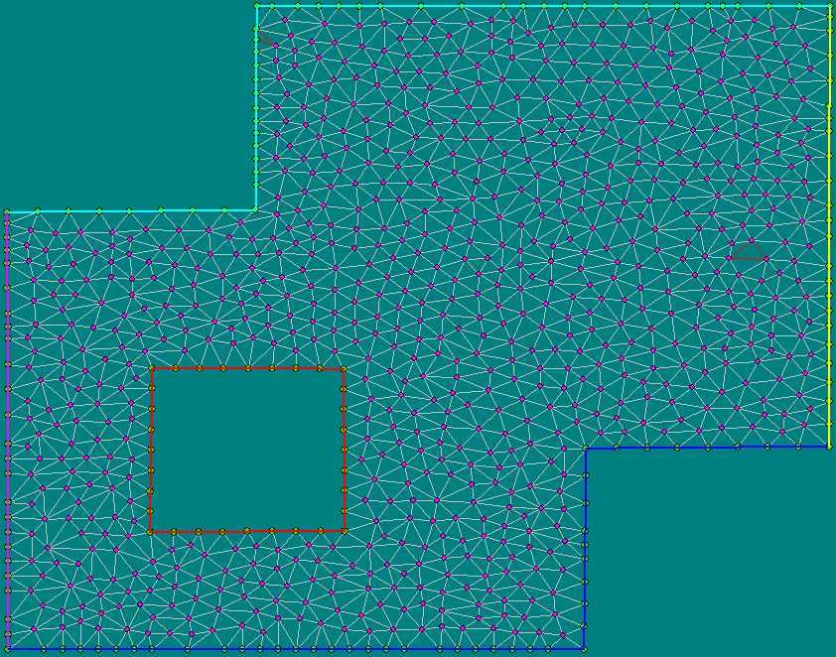
Триангуляция, граничные и внутренние точки, маркировка границ, элементы Max и Min площади

Slide 25
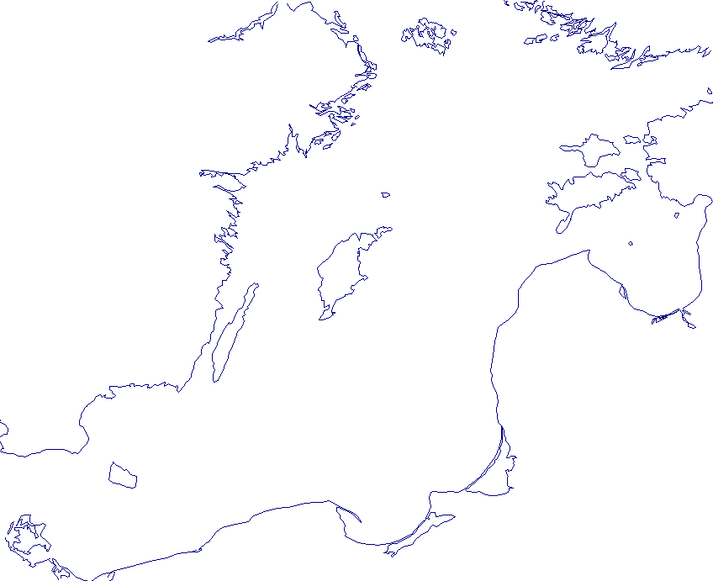
КАРТА БАЛТИКИ

Slide 26
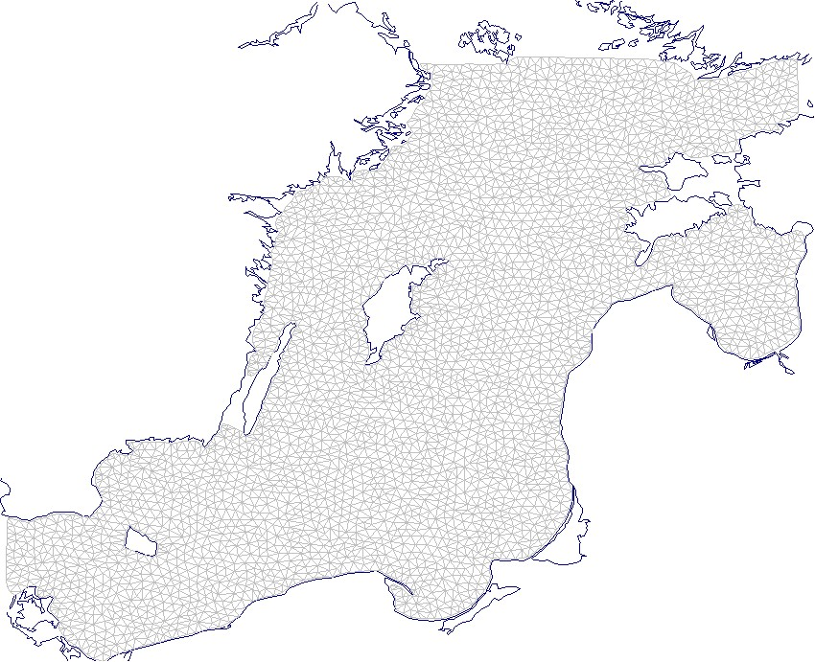
ТРИАНГУЛЯЦИЯ АКВАТОРИИ БАЛТИКИ

Slide 27
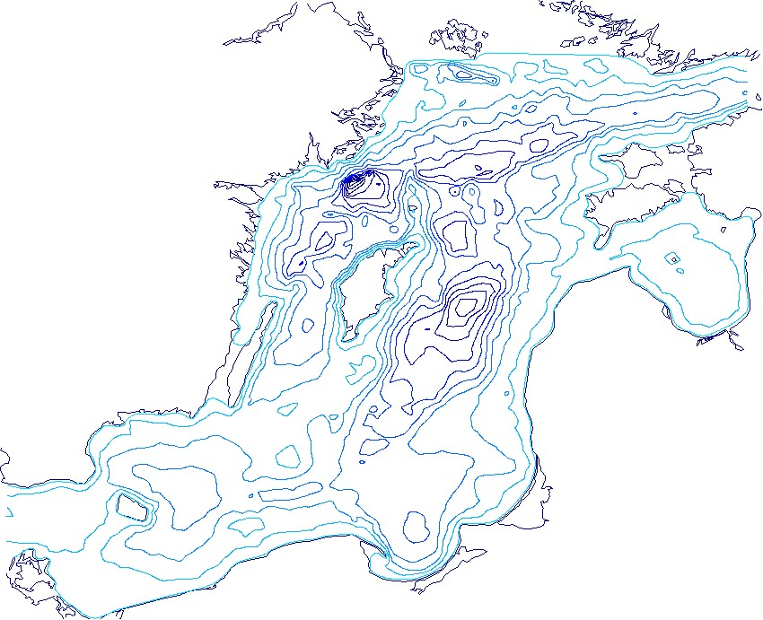
РЕЛЬЕФ ДНА БАЛТИКИ НА ОСНОВЕ ИНТЕРПОЛЯЦИИ ПО ТРИАНГУЛЯЦИОННОЙ СЕТКЕ

Slide 28
КОМАНДНАЯ СТРОКА ПРОГРАММЫ ТРИАНГУЛЯЦИИ
WWW.EXE <КЛЮЧИ> <файл планарного графа *.poly>
ФАЙЛЫ ТРИАНГУЛЯЦИИ: УЗЛЫ, ЭЛЕМЕНТЫ, РЕБРА
<КЛЮЧИ> <файл планарного графа *.poly>?

Slide 29
КВАДРАТ [1 x 1]
Файл SQ.poly
4 2 0 0
1 0 0
2 1 0
3 1 1
4 0 1
4 0
1 1 2
2 2 3
3 3 4
4 4 1
0
вершины
КЛЮЧИ: -p (планарный граф на входе)
ребра
Автономный запуск:
www -p SQ.poly

Slide 30
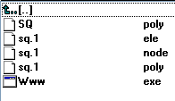
РЕЗУЛЬТАТ АВТОНОМНОГО ЗАПУСКА ПРОГРАММЫ
Новые файлы
УЗЛЫ: *.node
4 2 0 1
1 0 0 1
2 1 0 1
3 1 1 1
4 0 1 1
ЭЛЕМЕНТЫ: *.ele
2 3 0
1 4 1 2
2 2 3 4
РЕБРА (ТОПОЛОГИЯ) *.poly
0 2 0 1
4 1
1 2 1 1
2 3 2 1
3 4 3 1
4 1 4 1
0

Slide 31
Дополнительный ключ ограничения на MAX площадь элемента
a -> (area )
Площадь квадрата = 1
Введем ограничение = 0.25
Общая запись ключей -pa.25
WWW -pa.25 SQ
WWW -pa.05 SQ
Файл *.node
5 2 0 1
1 0 0 1
2 1 0 1
3 1 1 1
4 0 1 1
5 0.5 0.5 0
25 2 0 1
1 0 0 1
2 1 0 1
3 1 1 1
4 0 1 1
5 0.5 0.5 0
6 0 0.5 1
……………………………
24 1 0.75 1
25 0.75 1 1
# Generated by D:\GOA\Ucheba07_08\www.exe -pa.05 sq
25 узлов
5 узлов

Slide 32
КВАДРАТ С ОТВЕРСТИЕМ
Файл SQ_0.poly
8 2 0 0
1 0 0
2 1 0
3 1 1
4 0 1
5 0.25 0.25
6 0.25 0.75
7 0.75 0.75
8 0.75 0.25
8 0
1 1 2
2 2 3
3 3 4
4 4 1
5 5 6
6 6 7
7 7 8
8 8 5
1
1 0.5 0.5
Обход узлов
WWW -pa.05 SQ_0
Точка внутри отверстия

Slide 33
*.node
*.poly
*.ele
24 2 0 1
1 0 0 1
2 1 0 1
3 1 1 1
4 0 1 1
5 0.25 0.25 1
6 0.25 0.75 1
7 0.75 0.75 1
8 0.75 0.25 1
9 0.5 0 1
10 1 0.5 1
11 0.5 1 1
12 0 0.5 1
13 0.25 0.5 1
14 0.75 0 1
15 0.5 0.75 1
16 0 0.25 1
17 0.25 0 1
18 0.75 1 1
19 1 0.75 1
20 0.5 0.25 1
21 0.25 1 1
22 0.75 0.5 1
23 1 0.25 1
24 0 0.75 1
24 3 0
1 13 6 12
2 14 2 8
3 15 7 11
4 16 1 5
5 5 17 9
6 7 18 11
7 19 3 7
8 20 5 9
9 21 4 6
10 22 8 10
11 12 5 13
12 8 23 10
13 8 9 14
14 6 24 12
15 11 6 15
16 5 12 16
17 5 1 17
18 7 3 18
19 7 10 19
20 9 8 20
21 6 11 21
22 10 7 22
23 8 2 23
24 6 4 24
0 2 0 1
24 1
1 2 14 1
2 3 19 1
3 4 21 1
4 1 16 1
5 13 6 1
6 15 7 1
7 22 8 1
8 20 5 1
9 9 17 1
10 10 23 1
11 11 18 1
12 12 24 1
13 13 5 1
14 14 9 1
15 15 6 1
16 16 12 1
17 17 1 1
18 18 3 1
19 19 10 1
20 20 8 1
21 21 11 1
22 22 7 1
23 23 2 1
24 24 4 1
1
1 0.5 0.5

Slide 34
МАРКИРОВКА ГРАНИЦ
3
Файл SQ_0m.poly
10 2 0 0
1 0 0
2 1 0
3 1 0.5
4 1 1
5 0 1
6 0 0.5
7 0.25 0.25
8 0.25 0.75
9 0.75 0.75
10 0.75 0.25
10 1
1 1 2 1
2 2 3 2
3 3 4 2
4 4 5 3
5 5 6 4
6 6 1 4
7 7 8 5
8 8 9 5
9 9 10 5
10 10 7 5
1
1 0.5 0.5
5
4
2
Признак маркировки ребер
1
1, 2, 3, 4, 5 – маркировка границ
дополнительные точки
WWW -pa.05 SQ_0m

Slide 35
*.node
с маркировкой!
*.poly
*.ele
24 2 0 1
1 0 0 1
2 1 0 1
3 1 0.5 2
4 1 1 2
5 0 1 3
6 0 0.5 4
7 0.25 0.25 5
8 0.25 0.75 5
9 0.75 0.75 5
10 0.75 0.25 5
11 0.5 0 1
12 0.5 1 3
13 0 0.25 4
14 0.75 0 1
15 0 0.75 4
16 0.25 0.5 5
17 0.5 0.75 5
18 0.25 0 1
19 1 0.25 2
20 0.5 0.25 5
21 1 0.75 2
22 0.75 0.5 5
23 0.25 1 3
24 0.75 1 3
0 2 0 1
24 1
1 2 14 1
2 3 19 2
3 4 21 2
4 5 23 3
5 6 15 4
6 1 13 4
7 16 8 5
8 17 9 5
9 22 10 5
10 20 7 5
11 11 18 1
12 12 24 3
13 13 6 4
14 14 11 1
15 15 5 4
16 16 7 5
17 17 8 5
18 18 1 1
19 19 2 2
20 20 10 5
21 21 3 2
22 22 9 5
23 23 12 3
24 24 4 3
1
1 0.5 0.5
24 3 0
1 1 7 13
2 14 2 10
3 6 8 15
4 8 6 16
5 17 9 12
6 10 11 14
7 7 18 11
8 7 6 13
9 10 19 3
10 20 7 11
11 9 21 4
12 3 22 10
13 6 7 16
14 23 5 8
15 12 8 17
16 9 24 12
17 7 1 18
18 8 5 15
19 10 2 19
20 11 10 20
21 9 3 21
22 3 9 22
23 8 12 23
24 9 4 24

Slide 36
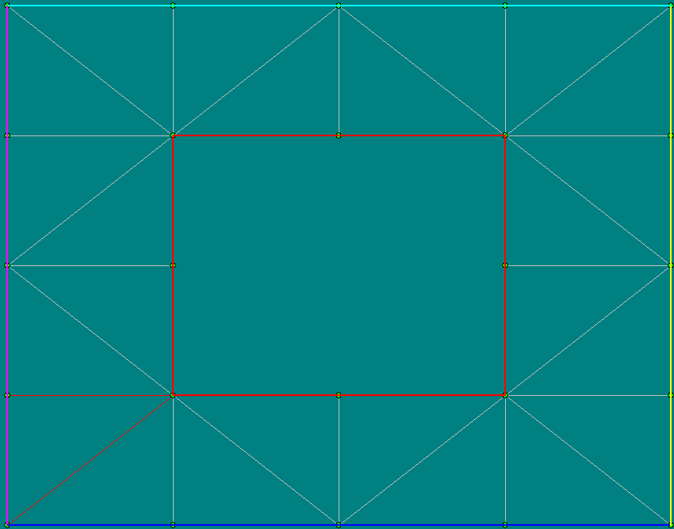
РЕЗУЛЬТАТ ТРИАНГУЛЯЦИИ
WWW -pa.05 SQ_0m

Slide 37
ПЛАН ПРОЕКТА
Вызвать из файла схему области (*.bmp)
(Схему можно нарисовать в любом графическом редакторе)
Отобразить ее на PaintBox
Поставить опорные точки вершин с учетом маркировки границ. Собрать списки данных
Подготовить файл *.poly, проверить его в Memo, и записать
Уточнить параметры ключей программы ТРИАНГУЛЯЦИИ
Вызвать программу ТРИАНГУЛЯЦИИ
Отобразить результаты триангуляции на PaintBox с возможностью контроля маркировки границ

Slide 38
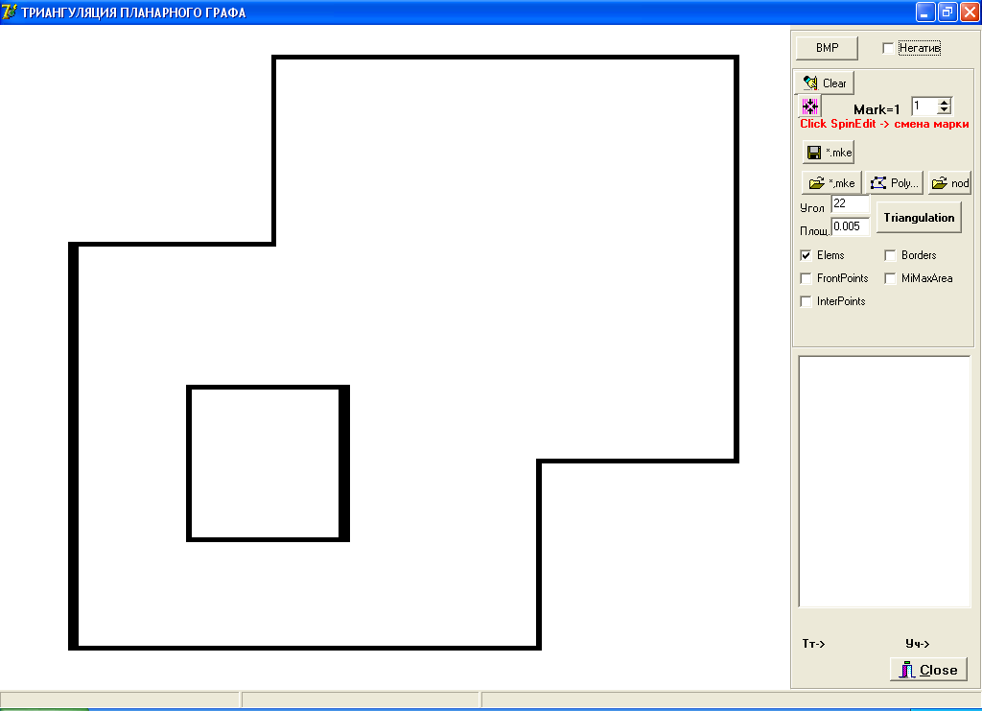
ГЛАВНАЯ ФОРМА ПРОЕКТА

Slide 39
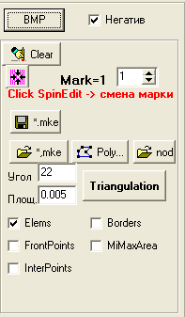
ИНСТРУМЕНТЫ ГЛАВНОЙ ФОРМЫ
Схема области
Постановка точек с марками и запись файла *.mke
Контроль

Slide 40
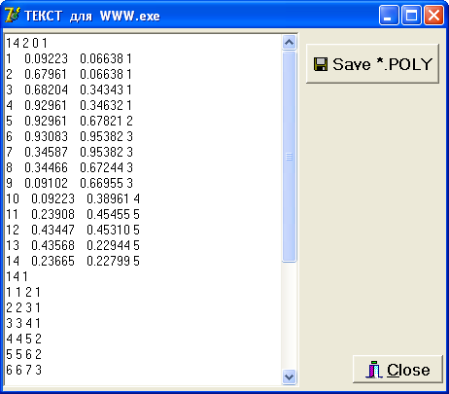
ФОРМА ПРОВЕРКИ ТЕКСТОВОГО ФАЙЛА ДЛЯ WWW

Slide 41
ОБРАБОТЧИКИ СОБЫТИЙ
procedure TfrMainWWW.Button1Click(Sender: TObject);
var MyBitmap:TBitmap;
begin
MyBitmap:=TBitmap.Create;
MyBitmap.LoadFromFile(n_fbmp);
with Image1, Canvas do begin
Brush.Color:=clWhite;
FillRect(Rect(0,0,Width,Height));
if CheckBox1.Checked then CopyMode:=cmSrcInvert
else CopyMode:=cmSrcCopy;
StretchDraw(Rect(0,0,Width,Height),MyBitmap);
CopyMode:=cmSrcCopy;
end;//with
MyBitmap.Free;
flCountur:=FALSE;
flBMP:=TRUE;
end;
BMP
Негатив

Slide 42
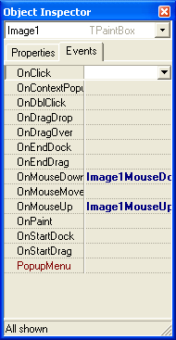
СОБЫТИЯ PaintBox
Постановка точек
Построение графа

Slide 43
ПОСТАНОВКА ТОЧЕК
MouseDown(Sender: TObject; Button: TMouseButton;
Shift: TShiftState; X, Y: Integer);
var __p : pR; kk:integer; s1,s2:string;
begin
if(Button = mbLeft)and(SpeedButton3.Down) then begin
if(not flStartLine)then begin
INC(kUchMKE); clear(arListMKE[kUchMKE]);
ListBox1.Clear;
Label2.Caption:='Уч-> '+IntToStr(kUchMKE);
end;
flStartLine := TRUE; m_iStartX := X; m_iStartY := Y;
m_iOldX := X; m_iOldY := Y;
new (__p); __p^.x := X; __p^.y := Y; __p^.Mark:=rMark;
Image1.Canvas.Ellipse(X-2,Y-2,X+2,Y+2); arListMKE[kUchMKE].add(__p);
kk:= ListBox1.Items.Count+1;
Str(__convert_x(X):10:4,s1); Str(__convert_y(Y):10:4,s2);
ListBox1.Items.Add(IntToStr(kk )+' '+ s1+' '+s2+
' M '+IntToStr(rMark));
Label1.Caption:='k='+IntToStr(kk);
end;
end;
MouseDown

Slide 44
КОНТРОЛЬ ОЧЕРЕДНОГО УЧАСТКА ПЛАНАРНОГО ГРАФА
MouseUp
mbRight
MouseUp(Sender: TObject; Button: TMouseButton;
Shift: TShiftState; X, Y: Integer);
begin
if(Button = mbRight) and (flStartLine)and(SpeedButton3.Down) then
begin
flStartLine := FALSE;
SpeedButton3.Down:=FALSE;
flPointsMKE:=TRUE;
Refresh;
end;
end;
Флаг точек графа файла *mke

Slide 45
ФРАГМЕНТ ОТРИСОВКИ РЕБЕР и ВЕРШИН ГРАФА (Refresh -> FormPaint)
РЕБРА
if flPointsMKE and(not flElems)then begin
Pen.Color:=clGreen;
for i:=1 to kUchMKE do begin k:=arListMKE[i].Count;
for j:=0 to k-2 do begin
__p:=arListMKE[i].Items[j]; u1:=__p^.X; v1:=__p^.Y; rM1:=__p^.Mark;
__p:=arListMKE[i].Items[j+1]; u2:=__p^.X; v2:=__p^.Y; rM2:=__p^.Mark;
if (rM1<>77)and(rM2<>77) then BEGIN
MoveTo(u1,v1);LineTo(u2,v2); END;
end; end;
Pen.Color:=clBlack; Brush.Color:=clRed;
for i:=1 to kUchMKE do begin
k:=arListMKE[i].Count;
for j:=0 to k-1 do begin
__p:=arListMKE[i].Items[j]; u:=__p^.X; v:=__p^.Y;
Ellipse(u-2,v-2,u+2,v+2);
end; end; end;
ВЕРШИНЫ

Slide 46
СОХРАНЕНИЕ ФАЙЛА *.mke и ЕГО СТРУКТУРА
0 1 0 1
1 0 1 0
1 4
1 0.0922 0.0664 1
2 0.6796 0.0664 1
3 0.6820 0.3434 1
4 0.9296 0.3463 1
2 1
1 0.9296 0.6782 2
3 4
1 0.9308 0.9538 3
2 0.3459 0.9538 3
3 0.3447 0.6724 3
4 0.0910 0.6696 3
4 1
1 0.0922 0.3896 4
5 4
1 0.2391 0.4545 5
2 0.4345 0.4531 5
3 0.4357 0.2294 5
4 0.2367 0.2280 5
6 1
1 0.3289 0.3492 77
Номер участка и кол.тт. в нем
if SaveDialog1.Execute then begin
n_f:=SaveDialog1.FileName;
AssignFile(FF,n_f);Rewrite(FF);
Writeln(FF,'0 1 0 1');
Writeln(FF,'1 0 1 0');
for i:=1 to kUchMKE do begin
k:=arListMKE[i].Count;
Writeln(FF,IntToStr(i)+' '+IntToStr(k));
for j:=0 to k-1 do begin
__p :=arListMKE[i].Items[j];
Str(__convert_x(__p^.X):10:4,s1);
Str(__convert_y(__p^.Y):10:4,s2);
Writeln(FF,IntToStr(j+1)+
' '+s1+' '+s2+' ',__p^.Mark);
end;
end;
CloseFile(FF);
точки с
марками
Марка отверстия

Slide 47
КНОПКА OpenMKE
if OpenDialog2.Execute then BEGIN n_frab:= OpenDialog2.FileName;
AssignFile(FF,n_frab);Reset(FF); Readln(FF);Readln(FF);
ListBox1.Clear; kkk:=0; NN:=0;NHole:=0;kUchWWW:=0;
while not EOF(FF) do begin Readln(FF,kUchMKE,k);
INC(kkk,k); ListBox1.Items.Add(IntToStr(kUchMKE)+' '+IntToStr(k));
arListMKE[kUchMKE].Clear;
for i:=0 to k-1 do begin Readln(FF,j,rX,rY,rMark);
if (i=0)and(rMark<>77)then begin
INC(NN,k); INC(kUchWWW); end;
if (i=0)and(rMark=77)then INC(NHole,k);
new (__p); __p^.x :=__deconvert_x(rX); __p^.y :=__deconvert_y(rY);
__p^.Mark:=rMark; arListMKE[kUchMKE].add(__p);
Str(rX:10:4,s1); Str(rY:10:4,s2);
ListBox1.Items.Add(IntToStr(i+1)+ ' '+ s1+' '+s2+' M '+IntToStr(rMark));
end;
end;//while
Label1.Caption:='Tт-> '+IntToStr(kkk); Label2.Caption:='Уч-> '+IntToStr(kUchMKE);
CloseFile(FF);
flBMP:=FALSE; flPointsMKE:=TRUE; FormPaint(Sender);
END;//if

Slide 48
ОТКРЫТИЕ ФОРМЫ КОНТРОЛЯ ФАЙЛА ДЛЯ WWW
SpeedButton2Click(Sender: TObject);
begin
frTxtWWW.PrepDATA;
frTxtWWW.ShowModal;
end;
procedure TfrTxtWWW.PrepDATA;
Memo1.Clear; st:=IntToStr(NN)+' 2 0 1'; //ПЕРВАЯ СТРОКА
Memo1.Lines.Add(st); kkk:=0;
for i:=1 to kUchWWW do begin //ЦИКЛ УЧАСТКОВ
k:=arListMKE[i].Count;
for j:=0 to k-1 do begin INC(kkk);
__p:= arListMKE[i].Items[j];
rMark:=__p^.Mark;
Str(__convert_x(__p^.X):10:5,s1); Str(__convert_y(__p^.Y):10:5,s2);
st:=IntToStr(kkk)+' '+s1+' '+s2+' '+IntToStr(rMark);
Memo1.Lines.Add(st);
end;//j
end;//i

Slide 49
(продолжение PrepDATA ВНЕШНЯЯ ГРАНИЦА)
Memo1.Lines.Add(IntToStr(kkk)+' 1');//Сегментов
kkk:=0; k:=arListMKE[1].Count; kOld:=0;
for j:=1 to k-1 do begin INC(kkk);
st:=IntToStr(kkk)+' '+ IntToStr(kOld+j)+' '+IntToStr(kOld+j+1)+' 1';
Memo1.Lines.Add(st);
end;
INC(kOld,k); k:=arListMKE[2].Count;
for j:=1 to k+1 do begin INC(kkk);
st:=IntToStr(kkk)+' '+ IntToStr(kOld+j-1)+' '+IntToStr(kOld+j)+' 2';
Memo1.Lines.Add(st);
end;
INC(kOld,k); k:=arListMKE[3].Count;
for j:=1 to k-1 do begin INC(kkk);
st:=IntToStr(kkk)+' '+ IntToStr(kOld+j)+' '+IntToStr(kOld+j+1)+' 3';
Memo1.Lines.Add(st);
end;
INC(kOld,k); k:=arListMKE[4].Count;
for j:=1 to k+1 do begin INC(kkk);
if j<k+1 then
st:=IntToStr(kkk)+' '+ IntToStr(kOld+j-1)+' '+IntToStr(kOld+j)+' 4'
else
st:=IntToStr(kkk)+' '+ IntToStr(kOld+j-1)+' 1 4';//Замыкание!
Memo1.Lines.Add(st);
end; INC(kOld,k);

Slide 50
(продолжение PrepDATA ГРАНИЦЫ ОТВЕРСТИЙ)
//--------- ISELANDS -----------------------------------
for i:=5 to kUchWWW do begin k:=arListMKE[i].Count;
for j:=1 to k do begin INC(kkk);
if j<k then
st:=IntToStr(kkk)+' '+ IntToStr(kOld+j)+' '+IntToStr(kOld+j+1)+' '+ IntToStr(i)
else
st:=IntToStr(kkk)+' '+ IntToStr(kOld+j)+' '+IntToStr(kOld+1)+' '+ IntToStr(i);//Замыкание!
Memo1.Lines.Add(st);
end;//j
INC(kOld,k);
end;//i
Memo1.Lines.Add(IntToStr(NHole));//Островов
k:=arListMKE[kUchWWW+1].Count;
for j:=0 to k-1 do begin
__p:= arListMKE[kUchWWW+1].Items[j];
Str(__convert_x(__p^.X):10:5,s1); Str(__convert_y(__p^.Y):10:5,s2);
st:=IntToStr(j+1)+' '+s1+' '+s2; Memo1.Lines.Add(st);
end;
end;

Slide 51
СОХРАНЕНИЕ ФАЙЛА *.poly ДЛЯ ТРИАНГУЛЯЦИИ
if SaveDialog1.Execute then begin
n_f:=SaveDialog1.FileName;
AssignFile(FF,n_f);Rewrite(FF);
k:=Memo1.Lines.Count;
for i:=0 to k-1 do
writeln(FF,Memo1.Lines[i]);
CloseFile(FF);
//ДЛЯ Т Р И А Н Г У Л Я Ц И И
fn:=n_f;
fp:=ExtractFilePath(fn);
flPOLY:=TRUE;
ShowMessage('Ok!'#10+n_f);
end;//if

Slide 52
КНОПКА ТРИАНГУЛЯЦИИ
s_area:=Trim(Edit2.Text);//0.05
s_angle:=Trim(Edit1.Text);//27
st:=‘pq'+s_angle+'a'+s_area{+'Y'};
cmdl:=ExtractFilePath(Application.ExeName)+'www.exe -'+st+' '+fn;
ChDir(fp);
WinExec(PChar(cmdl),SW_SHOW);
Delay(2000);
SysUtils.DeleteFile(ChangeFileExt(fn,'.nod'));
SysUtils.DeleteFile(ChangeFileExt(fn,'.ele'));
SysUtils.DeleteFile(ChangeFileExt(fn,'.sgm'));
Delay(2000);
if not RenameFile(ChangeFileExt(fn,'.1.node'),ChangeFileExt(fn,'.nod')) then
ShowMessage('Error renaming node-file');
if not RenameFile(ChangeFileExt(fn,'.1.ele'),ChangeFileExt(fn,'.ele')) then
ShowMessage('Error renaming ele-file');
if not RenameFile(ChangeFileExt(fn,'.1.poly'),ChangeFileExt(fn,'.sgm')) then
ShowMessage('Error renaming poly-file');
Delay(1000); ShowMessage('Ok!');
Ключи: a – Max площадь
q – Min угол
{ Y – нет новых точек на границе }
ВЫЗОВ

Slide 53
ВСПОМОГАТЕЛЬНЫЕ ПРОЦЕДУРЫ
ПАУЗА
нормировка
Delay(mlsec: Integer);
var FirstTick : longint;
begin FirstTick:=GetTickCount;
repeat
Application.ProcessMessages;
until GetTickCount-FirstTick>=mlsec;
end;
function __convert_x(__x : integer): real;
begin
Result := minX + __x / LX * RazX;
end;
function __deconvert_x(__x : real): integer;
begin
Result:=round((__x-minX)*LX/RazX);
end;
ЧТЕНИЕ ФАЙЛОВ *.nod; *.ele (добавить *.sgm !!!)
procedure PrepareDataEle(n_f:string); //n_f --> *.nod
var i,k:integer; F:TEXTFILE; st,n_fele:string;
Begin st:=n_f;
n_fele:=Copy(st,1,Length(st)-3)+'ele';//n_fele --> *.ele
assignFile(f,n_f);Reset(f); Readln(f,NUZ);
for i:=1 to nuz do Readln(f,k,x[i],y[i]); CloseFile(f);
assignFile(f,n_fele);Reset(f); Readln(f,NEL);
for i:=1 to nel do Readln(f,k,msv[i,1],msv[i,2],msv[i,3]); CloseFile(f);
End;

Slide 54
Практикум по теме: ВЫЗОВ ВНЕШНЕЙ ПРОГРАММЫ
Для варианта схемы области провести триангуляцию и оформить проект согласно плану:
Вызвать из файла схему области (*.bmp)
(Схему можно нарисовать в любом графическом редакторе)
Отобразить ее на PaintBox
Поставить опорные точки вершин с учетом маркировки границ. Собрать списки данных
Схема маркировки: 1-низ; 2-справа; 3-верх; 4-слева; 5…-отверстия; 77-точки внутри отверстий.
Подготовить файл *.poly, проверить его в Memo, и записать
Уточнить параметры ключей программы ТРИАНГУЛЯЦИИ
Вызвать программу ТРИАНГУЛЯЦИИ
Отобразить результаты триангуляции на PaintBox с возможностью контроля маркировки границ

Slide 55
The End

